Slide 1
CV Management
Евгени Стойков, СИ, ФН: 61769
Велияна Терзиева, КН, ФН: 81111

Slide 2
Какво е CV Management?
Система за управление на информацията в една компания, по един по-различен начин
Интерактивно и мултимедийно представяне на потребителите
Възможност за всеки от потребителите да представи сам себе си
Бърз и лесен начин за подбор на качествени кадри
Пести време и води до по-ефективен подбор на кандидати

Slide 3
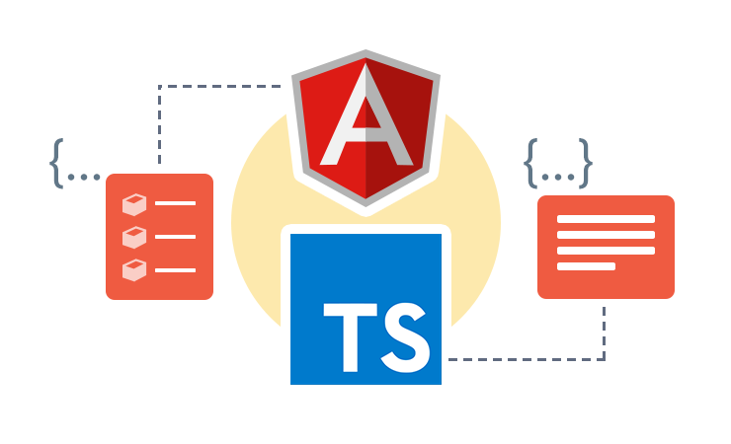
Технологии
Angular 6
Angular CLI
Type Script
JavaScript
Java
Spring boot
Maven
Npm

Slide 4
Реализация
Заглавна страница, съдържаща автобиографии на потребителите, всички актуални промени, както и навигация към основните секции на сайта
Възможност за всеки потребител да редактира своите лични данни, опит, образование и друга информация по всяко време
Наличната информация за потребителите е представена интерактивно, с възможност за добавяне на видео, уменията им са в анимиран вид

Slide 5
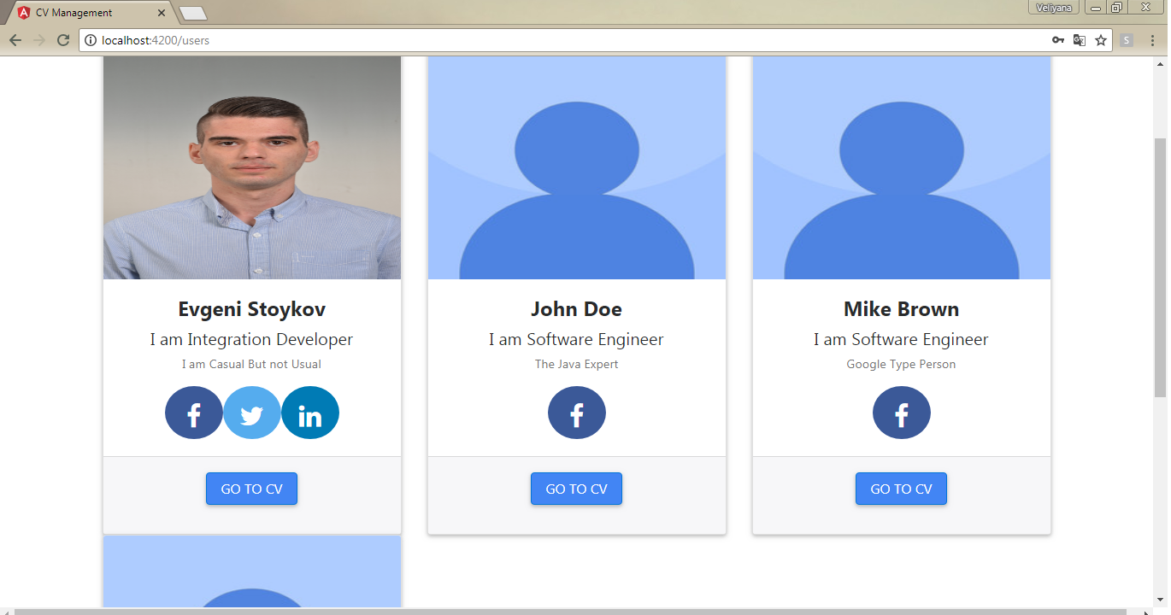

Slide 6



Сървър
Стандартен REST API за извличане на публикациите, както и за управление на потребителите, реализиран чрез възможностите предоставящи Spring Boot Framework.

Slide 7

Клиент
Клиентската част е реализирана чрез Angular 6 и Angular Common Line Interface, даващи възможност за реализиране на мултимедии и уеб ресурси под формата на компоненти и модули. HTML5, CSS3 и Bootstrap са използвани за визуализацията на уеб съдържанието.

Slide 8
Ресурси
Bootstrap - http://getbootstrap.com/
Angular 6 Framework- https://angular.io/docs
Typescript - https://www.typescriptlang.org/
Angular Material - https://material.angular.io/
Angular Bootstrap - https://ng-bootstrap.github.io/#/home
Material Design for Bootstrap - https://mdbootstrap.com
W3Schools - https://www.w3schools.com/howto/

Slide 9
Благодарим за вниманието!

